Slide 1
Log dan Cara Konfigurasi SSH Google Colab (Run pada GPU/Non) & Membuat Notebook di Google Colab
By: Imam Cholissodin (imamcs@ub.ac.id)
Minggu, 16 Juni 2019

Slide 2
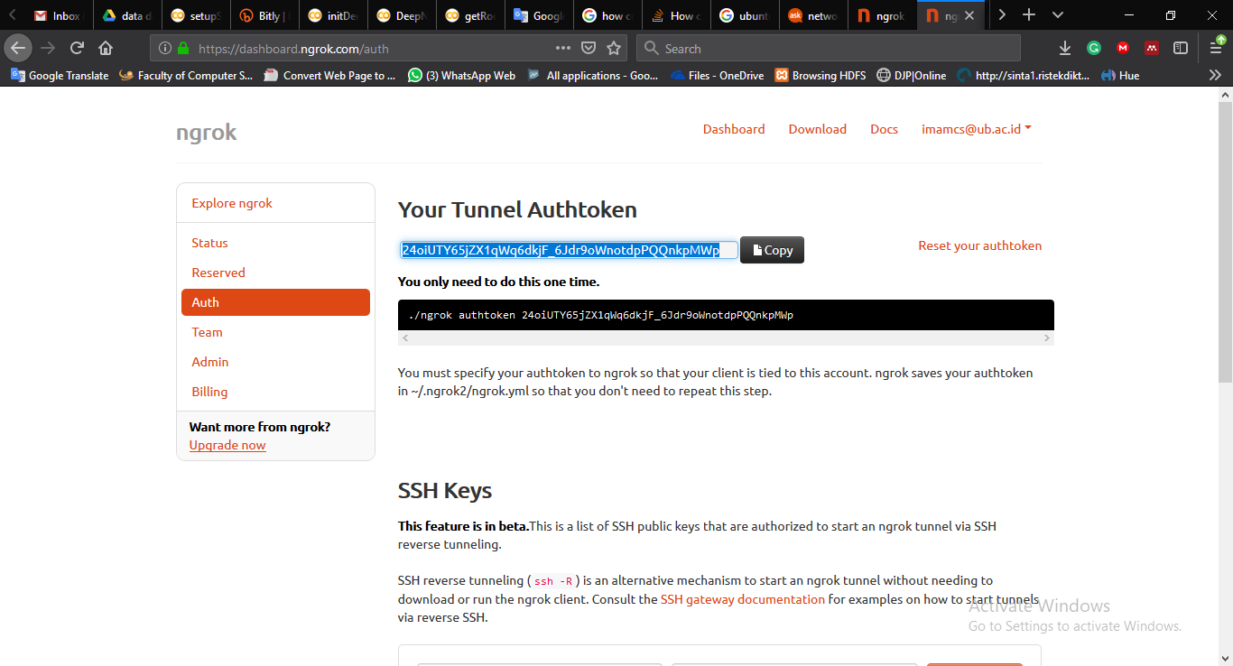
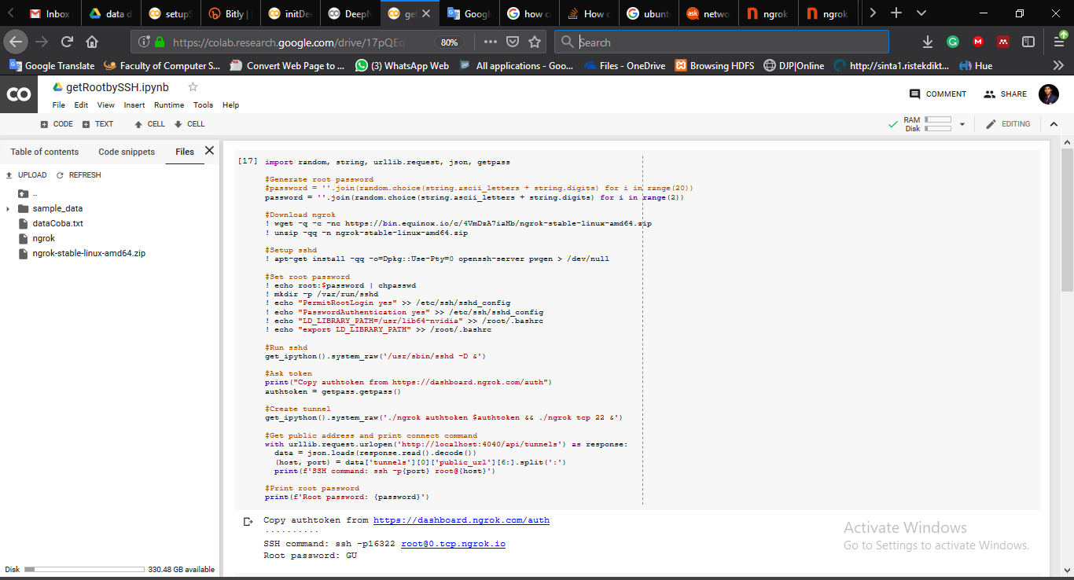
SSH Google Colab (Run pada GPU/Non)
Generate tunneling dgn ngrok (sebelumnya register dulu ke ngrok)
Authtoken:
24oiUTY65jZX1qWq6dkjF_6Jdr9oWnotdpPQQnkpMWp
Link notebook: getRootbySSH.ipynb : https://github.com/imamcs19/SIET2019-DeepN360

Slide 3
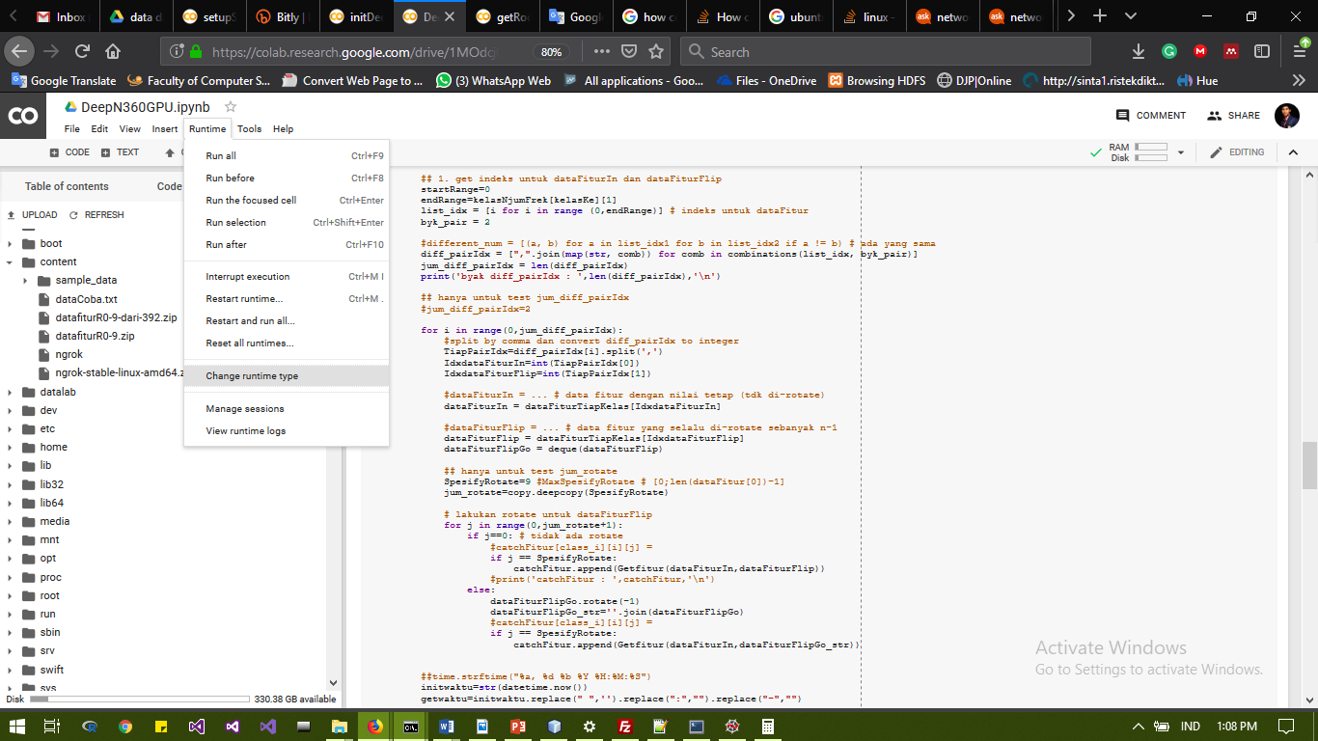
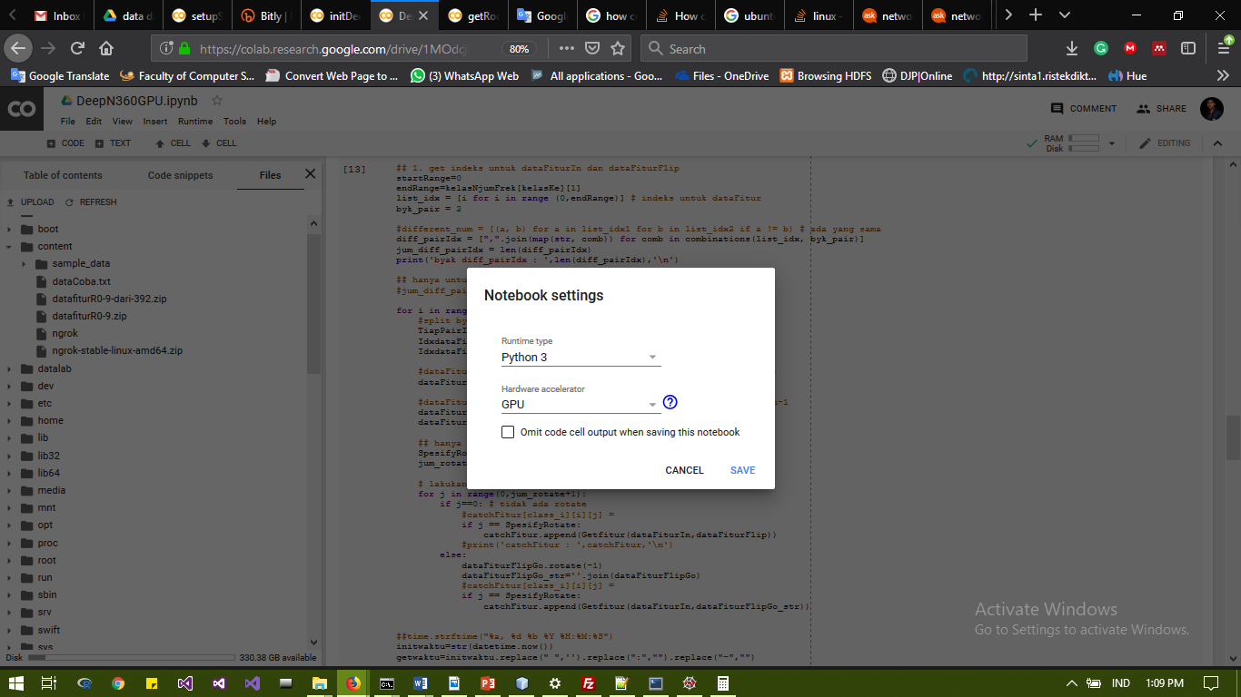
SSH Google Colab (Run pada GPU/Non)
Set Run pada GPU
Klik “Runtime” > Pilih “Change runtime type”
Pilih GPU pada bagian HW accelerator, klik Save
Link notebook DeepN360GPU.ipynb : https://github.com/imamcs19/SIET2019-DeepN360
Note: setting-an pada colab CPU dan GPU masing” independent, dan jika kita men-setting pada GPU di notebook baru, maka setting pada GPU dinotebook yang seblumnya ada ikut terupdate

Slide 4
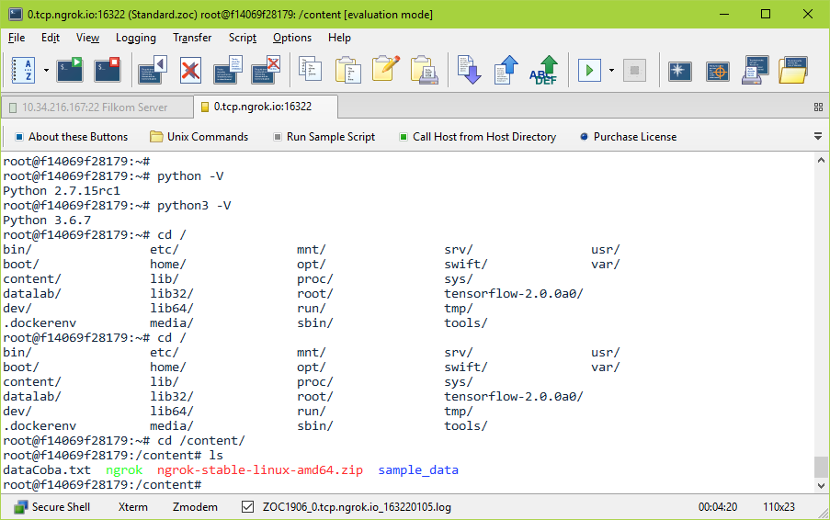
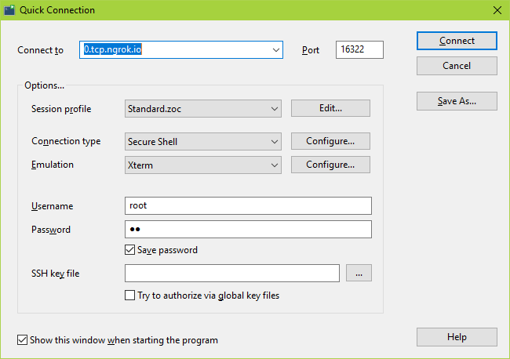
SSH Google Colab (Run pada GPU/Non)
Masuk dengan GUI SSH
SSH command: ssh -p16322 root@0.tcp.ngrok.io
Root password: ^&^%SdafsghtdOIYGYU

Slide 5
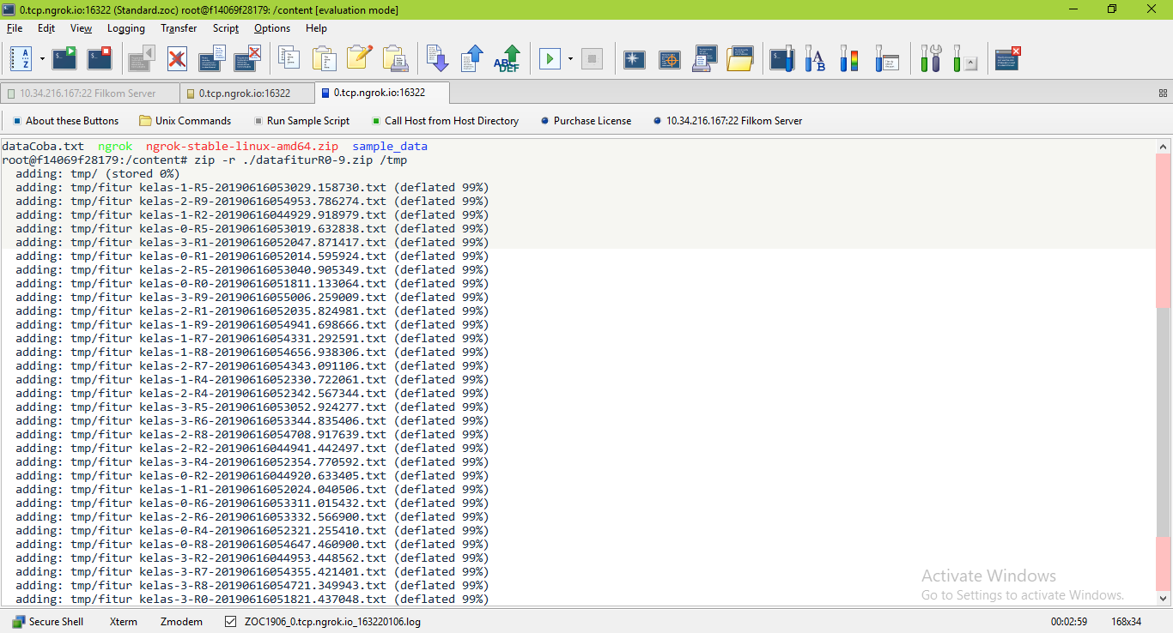
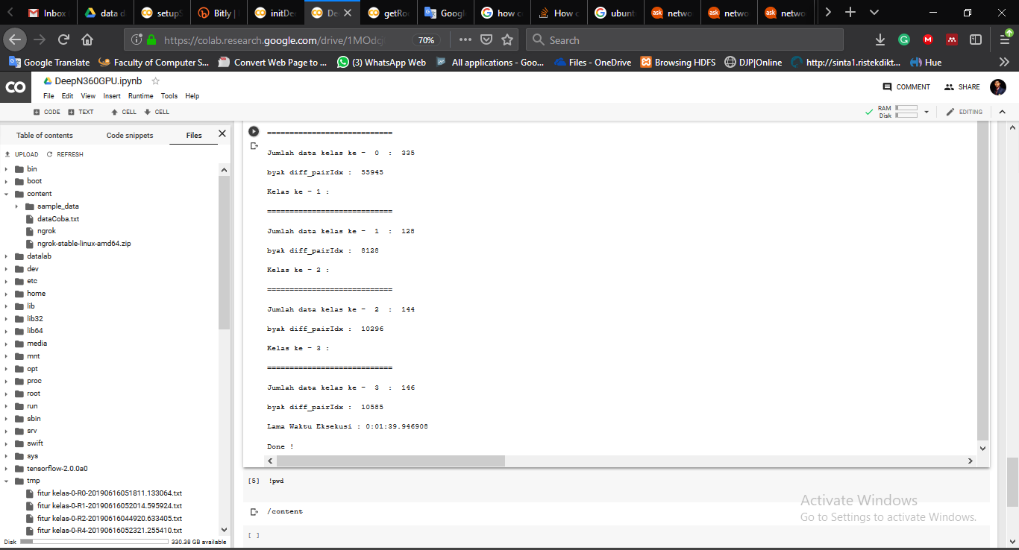
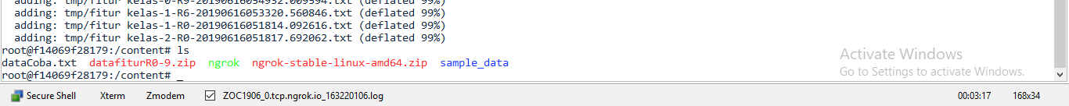
SSH Google Colab (Run pada GPU/Non)
Zip hasil ekstrasi fitur DeepN360, lalu dowload hasilnya
Tampilan colab
Tampilan di GUI SSH
root@f14069f28179:/content# zip -r ./datafiturR0-9.zip /tmp

Slide 6
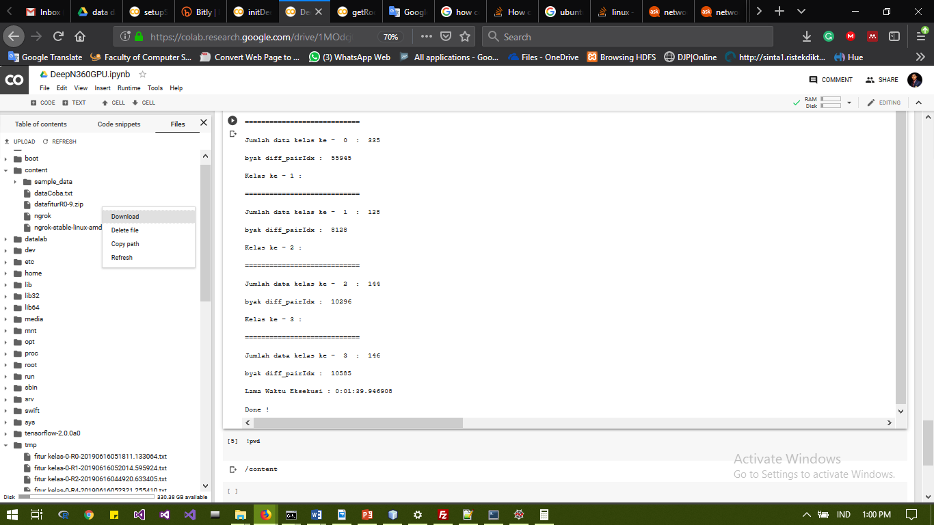
SSH Google Colab (Run pada GPU/Non)
Dowload hasilnya, misal dari colab “content/datafiturR0-9.zip”

Slide 7
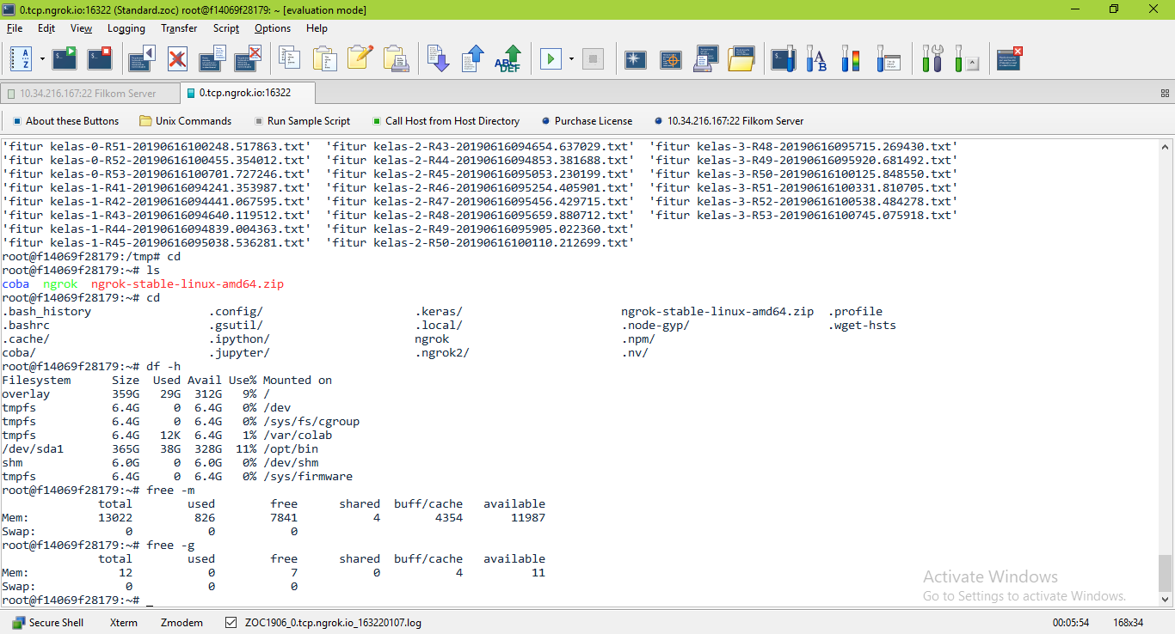
SSH Google Colab (Run pada GPU/Non)
Cek spek

Slide 8
Terimakasih
By: Imam Cholissodin (imamcs@ub.ac.id)

